Slide 1


오염원 기여율 해석을 위한
베이지안 모델 (MixSIAR) 이해
2024-09-09
서울시립대학교 환경공학부
차 윤 경
Notes:
수질, 수질관리
대상: 자연수체 (하천, 강, 저수지, 호수, 하구, 연안)
무엇을: 수질 변화 과정을 이해하고 관리

Slide 2
혼합모델
정의 및 적용분야
혼합모델(Mixing model)
추적자(tracer)를 사용하여 여러 공급원(source)의 혼합물(mixture)에 대한 상대적인 기여도를 추정함
추적자 : 공급원에서 혼합물로 이동되는 물리화학적 특성 지표, e.g., 안정동위원소, 이온, 지방산 등
안정동위원소 혼합모델 (Stable isotope mixing model, SIMM) : 안정동위원소를 추적자로 사용
적용 분야
하천, 호소 내 질소, 황의 오염원
생태 먹이망 (피식자 → 소비자)
퇴적물, 지하수의 공급원
대기오염(PM)의 오염원
유사 모델
End member analysis (지질)
Receptor model, mass balance analysis (대기)
- 1 -

Slide 3
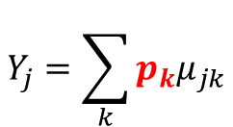
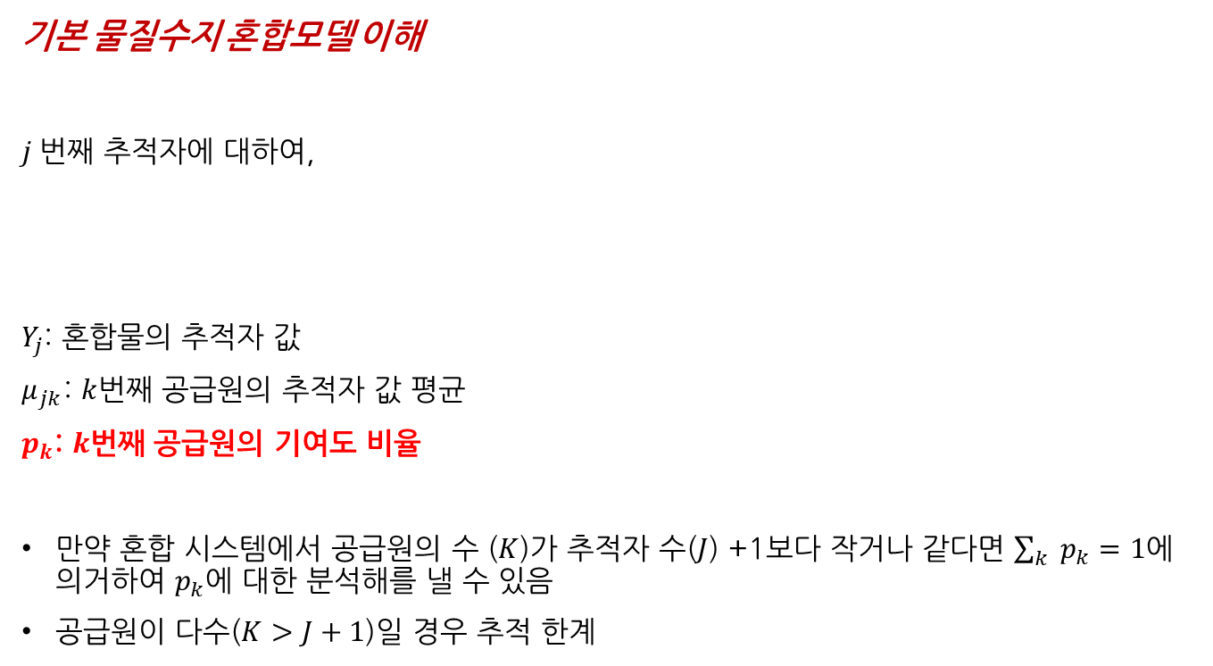
혼합모델
기본 물질수지 혼합모델 이해
$j$번째 추적자에 대하여,
$Y_{j}$: 혼합물의 추적자 값
$μ_{jk}$: $k$번째 공급원의 추적자 값 평균
$p_{k}$: $k$번째 공급원의 기여도 비율
만약 혼합 시스템에서 공급원의 수 ($K$)가 추적자 수($J$) +1보다 작거나 같다면 $\sum_{k}{p_{k}}=1$에 의거하여 $p_{k}$에 대한 분석해를 낼 수 있음
공급원이 다수($K>J+1$)일 경우 추적 한계
$$Y_{j}=\sum_{k}{p_{k}μ_{jk}}$$
- 2 -

Slide 4
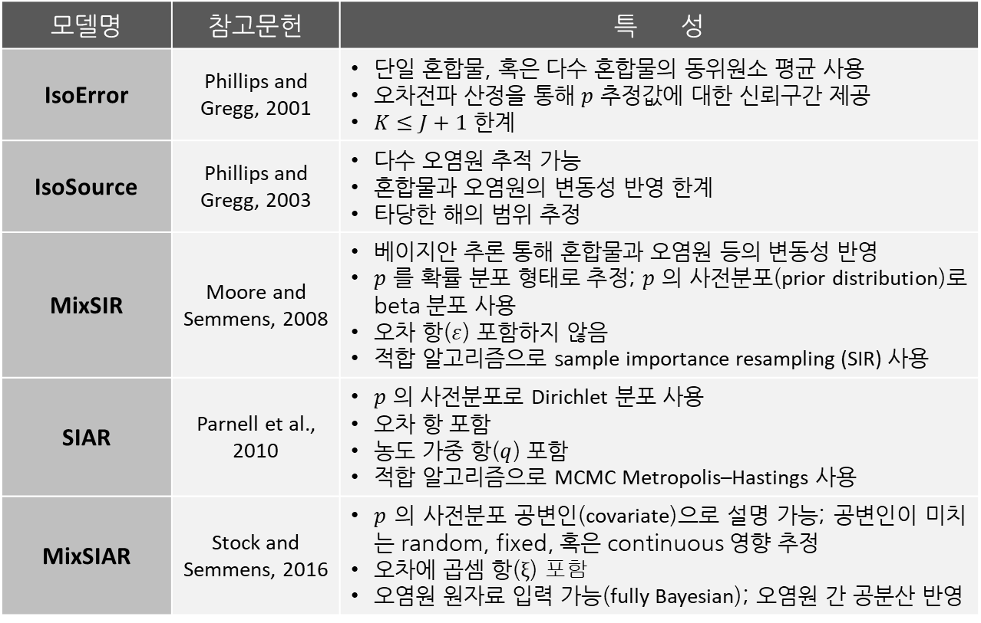
안정동위원소 혼합모델
SIMM 발전 과정
모델명 | 참고문헌 | 특 성
IsoError | Phillips and Gregg, 2001 | 단일 혼합물, 혹은 다수 혼합물의 동위원소 평균 사용 오차전파 산정을 통해 $p$ 추정값에 대한 신뢰구간 제공 $K≤J+1$ 한계
IsoSource | Phillips and Gregg, 2003 | 다수 오염원 추적 가능 혼합물과 오염원의 변동성 반영 한계 타당한 해의 범위 추정
MixSIR | Moore and Semmens, 2008 | 베이지안 추론 통해 혼합물과 오염원 등의 변동성 반영 $p$ 를 확률 분포 형태로 추정; $p$ 의 사전분포(prior distribution)로 beta 분포 사용 오차 항($ε$) 포함하지 않음 적합 알고리즘으로 sample importance resampling (SIR) 사용
SIAR | Parnell et al., 2010 | $p$ 의 사전분포로 Dirichlet 분포 사용 오차 항 포함 농도 가중 항($q$) 포함 적합 알고리즘으로 MCMC Metropolis–Hastings 사용
MixSIAR | Stock and Semmens, 2016 | $p$ 의 사전분포 공변인(covariate)으로 설명 가능; 공변인이 미치는 random, fixed, 혹은 continuous 영향 추정 오차에 곱셈 항($ξ$) 포함 오염원 원자료 입력 가능(fully Bayesian); 오염원 간 공분산 반영
Point estimates
Bayesian framework / Probability distributions
Commonly used
- 3 -

Slide 5
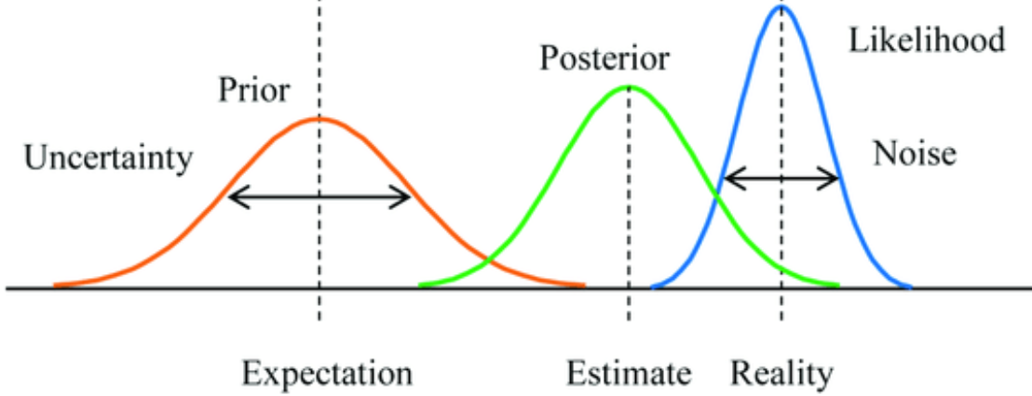
베이지안 추론
Yanagisawa et al., 2019
고전 추론
자료로부터 모델 모수(parameter)의 우도를 최대화하는 모수의 추정값(estimate)을 산출; 점 추정값 제공
베이지안 추론
모델의 모수(parameter) 추정 시 자료의 우도(Likelihood)와 사전지식(prior distribution)을 모두 반영하여 사후분포(prior distribution)로 추정값 산출; 분포로서 추정값의 범위 제공

Slide 6
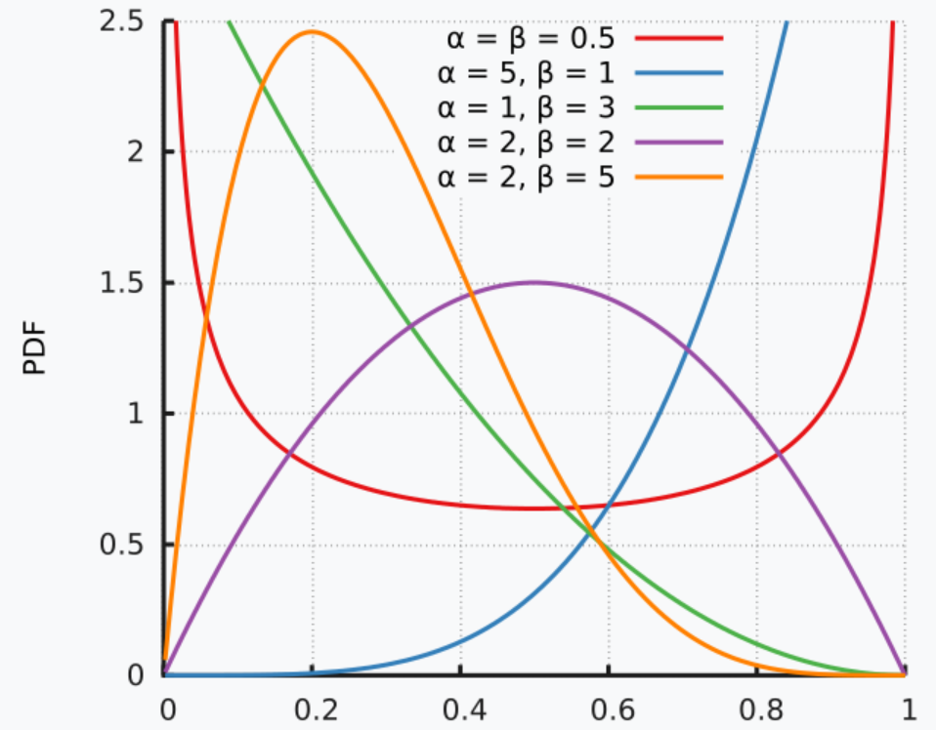
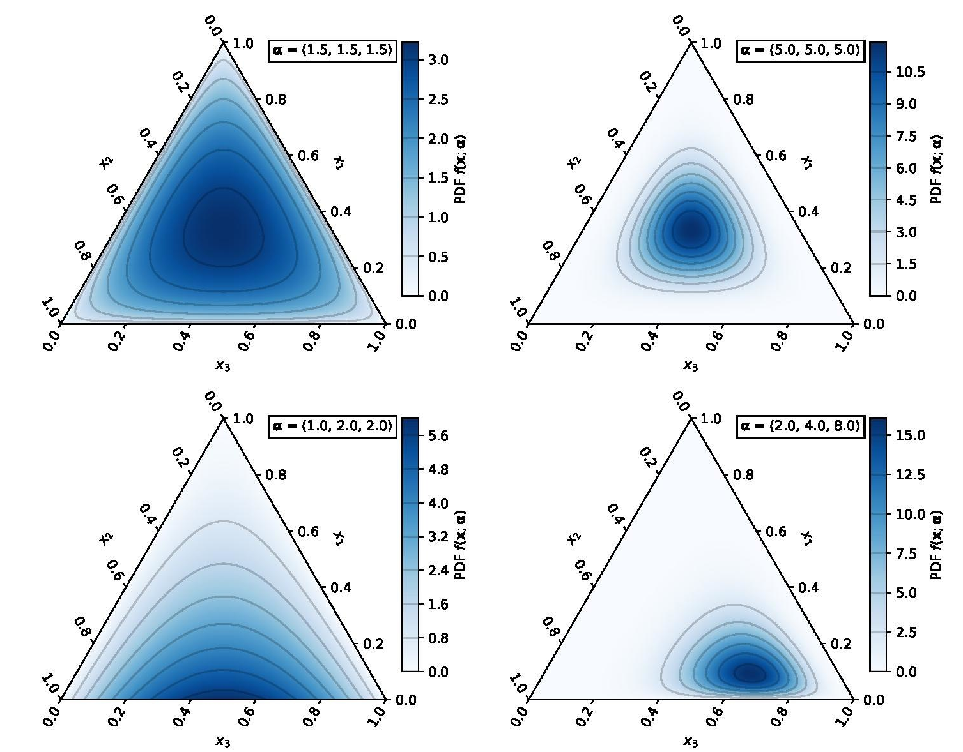
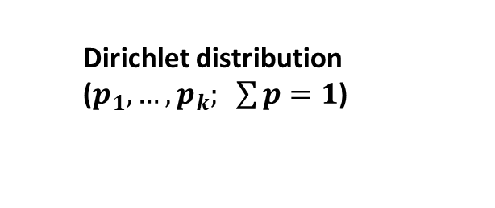
Beta and Dirichlet distributions
Beta distribution (p)
Dirichlet distribution ($p_{1},…,p_{k}; \sum{p}=1$)
p
Source: Wikipedia

Slide 7


SIAR 모델
모델 식
$$Y_{ij}=\frac{\sum_{k=1}^{K}{p_{k}q_{jk}\left(s_{jk}+c_{jk}\right)}}{\sum_{k=1}^{K}{p_{k}q_{jk}}}+ε_{ij}$$
$$s_{jk}\sim N\left(μ_{jk},ω_{jk}^{2}\right)$$
$$c_{jk}\sim N\left(λ_{jk},τ_{jk}^{2}\right)$$
$$ε_{ij}\sim N\left(0,σ_{jk}^{2}\right)$$
$Y_{ij}$: 혼합물 $i$, 동위원소 $j$의 관측값
$p_{k}$: 오염원 $k$의 기여 비율; 모델에 의해 추정됨; $p_{k}\sim Dir(α_{k})$
$q_{jk}$ 오염원 $k$ 내 동위원소 $j$의 농도
$s_{jk}$: 동위원소 $j$, 오염원 $k$의 동위원소 값; 평균 $μ_{jk}$, 분산 $ω_{jk}^{2}$의 정규 분포를 따름
$c_{jk}$ 동위원소 $j$, 오염원 $k$의 분별작용; 평균 $λ_{jk}$: 분산 $τ_{jk}^{2}$의 정규 분포를 따름
$ε_{ij}$: 오차; 오차의 분산($σ_{}^{2}$)은 모델에 의해 추정됨
동위원소의 농도에 대한 가중치;
오염원 내 동위원소 간
농도가 매우 다를 때 적용 필요
오염원에서 혼합물로 이동 시 분별작용 발생; 예) N의 경우 휘발, 암모니아화, 질산화, 탈질화 등의 영향
- 6 -

Slide 8
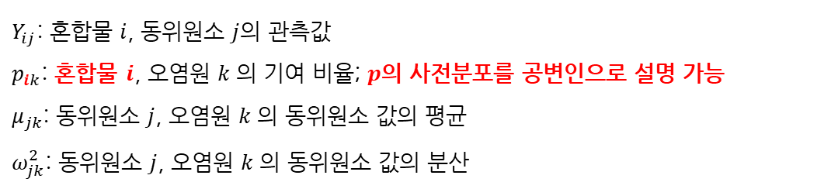


MixSIAR 모델
모델 식
$$Y_{ij}\sim N\left(\sum_{k}{p_{ik}μ_{jk}},\sum_{k}{{p_{k}^{2}ω}_{jk}^{2}}×ξ_{j}\right)$$
농도 가중치와
분별작용 항 생략 후
혼합물은 오염원의 기여도 비율 가중 평균과 같은 평균을 가짐
오$차의 분산( σ_{}^{2})$
$Y_{ij}$: 혼합물 $i$, 동위원소 $j$의 관측값
$p_{ik}$: 혼합물 $i$, 오염원 $k$의 기여 비율; $p$의 사전분포를 공변인으로 설명 가능
$μ_{jk}$: 동위원소 $j$, 오염원 $k$의 동위원소 값의 평균
$ω_{jk}^{2}$: 동위원소 $j$, 오염원 $k$의 동위원소 값의 분산
- 7 -

Slide 9
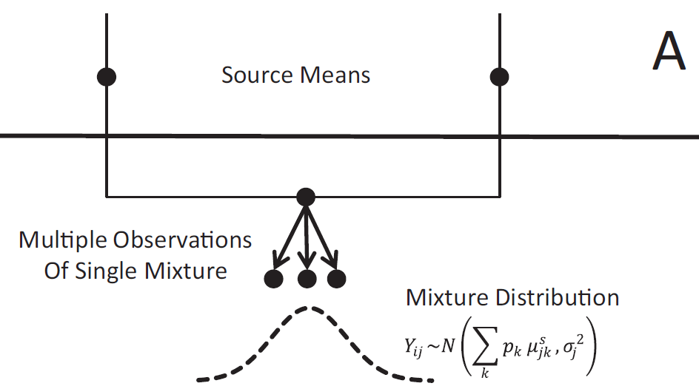
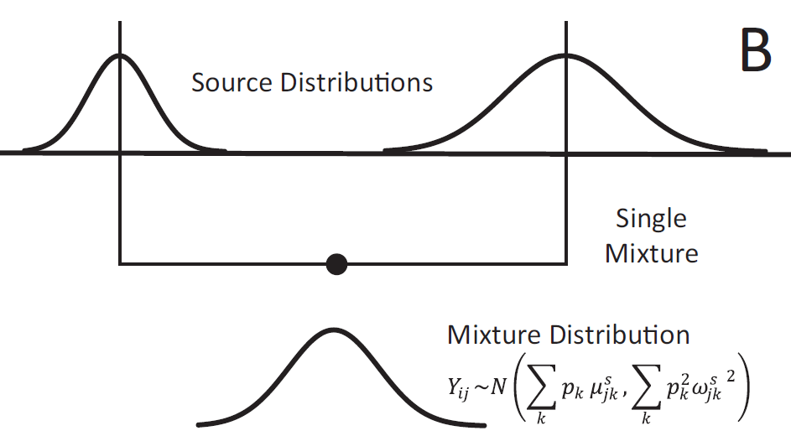
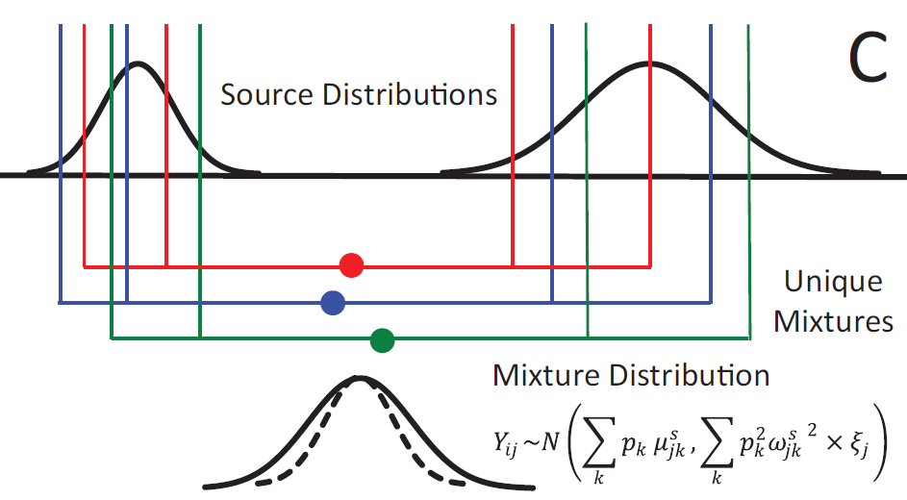
MixSIAR 모델
혼합물의 변동성 모델링
각 오염원의 평균에 기여율을 고려한 가중치 평균으로 혼합물의 평균을 추정함. 실제 혼합물 측정값은 오차의 분산으로 인해 혼합물 평균과 차이를 보임. | 혼합물 측정값의 변동성 (오차의 분산)은 오염원 분산의 가중 결합에 의해 추정됨. | 오차의 분산이 곱셈항에 의해 조정됨. 관측된 혼합물이 모든 오염원의 다수 샘플의 혼합의 결과 곱셈항에 의해 오차의 분산이 감소하기도, 증가하기도 함.
- 8 -

Slide 10


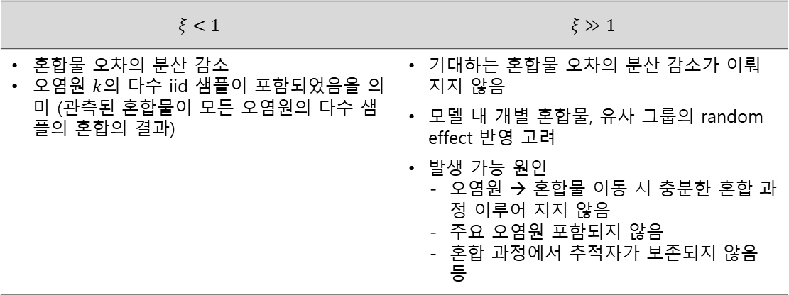

MixSIAR 사용을 통한 오염원 분별력 향상
곱셈 오차항($ξ$) 포함을 통한 모델 평가 및 분별력 향상
$$Y_{ij}\sim N\left(\sum_{k}{p_{ik}μ_{jk}},\sum_{k}{{p_{k}^{2}ω}_{jk}^{2}}×ξ_{j}\right)$$
$$ξ<1$$ | $$ξ≫1$$
혼합물 오차의 분산 감소 오염원 $k$의 다수 iid 샘플이 포함되었음을 의미 (관측된 혼합물이 모든 오염원의 다수 샘플의 혼합의 결과) | 기대하는 혼합물 오차의 분산 감소가 이뤄지지 않음 모델 내 개별 혼합물, 유사 그룹의 random effect 반영 고려 발생 가능 원인 오염원 → 혼합물 이동 시 충분한 혼합 과정 이루어 지지 않음 주요 오염원 포함되지 않음 혼합 과정에서 추적자가 보존되지 않음 등
Stock et al., 2018
모델 적합의 유연성 제공 오차 구조에 유연성을 제공하여 혼합 과정이 모델 가정에 맞지 않더라도 적합됨
모델 평가 $ξ≫1$인 경우 모델 구조 변경, 모니터링 개선 등 고려
오염원 분별력 개선 $ξ<1$인 경우 $p$ 추정값의 불확실성 감소 (95% CI 감소)
- 9 -

Slide 11


MixSIAR 사용을 통한 오염원 분별력 향상
사전분포 모델링을 통한 오염원 분별력 향상
$$Y_{ij}\sim N\left(\sum_{k}{p_{ik}μ_{jk}},\sum_{k}{{p_{k}^{2}ω}_{jk}^{2}}×ξ_{j}\right)$$
1) 사전분포(prior distribution)로 무정보분포(noninformative distribution)를 가정
비율 $p$ $\left(\sum{p_{k}=1}\right)$ 에 대한 사전분포로는 Dirichlet 분포를 가정함 [$p_{k}\sim Dir(α_{k})$].
사전분포로 무정보 분포를 사용한다는 것은 사전지식을 반영하지 않고 자료의 우도(likelihood)만을 반영하여 $p$의 사후분포(posterior distribution)를 추정한다는 것을 의미함.
이 경우 디폴트는 ${α_{1},…,α}_{k}=1$로 설정 (모든 조합의 ${p_{1},…,p}_{k}$ 가 동일한 개연성을 가짐을 의미)
- 10 -

Slide 12

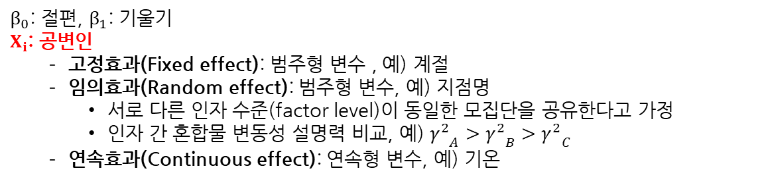
MixSIAR 사용을 통한 오염원 분별력 향상
사전분포 모델링을 통한 오염원 분별력 향상
$$Y_{ij}\sim N\left(\sum_{k}{p_{ik}μ_{jk}},\sum_{k}{{p_{k}^{2}ω}_{jk}^{2}}×ξ_{j}\right)$$
2) 공변인으로 사전분포에 정보 제공 → $p$의 사후분포 불확실성 감소
Dirichlet 분포는 sub-compositional independence라는 엄격한 가정 때문에 공변인(covariate)으로 𝛼 설명 시 제약으로 작용
따라서 𝑝를 isometric log-ratio(ILR)로 변환하며 (이 때 서로 독립인 정규분포를 따름), 다시 𝑝로 역변환한 후 공변인을 사용하여 회귀분석 가능
$p_{i}=$ inverse.ILR ($β_{0}+β_{1}X_{i}$)
$β_{0}$: 절편, $β_{1}$: 기울기
$X_{i}$: 공변인
고정효과(Fixed effect): 범주형 변수 , 예) 계절
임의효과(Random effect): 범주형 변수, 예) 지점명
서로 다른 인자 수준(factor level)이 동일한 모집단을 공유한다고 가정
인자 간 혼합물 변동성 설명력 비교, 예) ${γ^{2}}_{A}>{γ^{2}}_{B}>{γ^{2}}_{C}$
연속효과(Continuous effect): 연속형 변수, 예) 기온
- 11 -

Slide 13
MixSIAR 오염원 자료 입력 방법
오염원 자료 입력 방법
1) 각 오염원에 대한 추적자 원자료(raw data) 입력
2) 각 오염원에 대한 추적자 요약 통계량 (평균, 분산, 표본 크기) 입력
3) 각 오염원에 대한 추적자 평균과 분산 고정 [평균, 분산, 큰 표본 크기 (~10,000) 입력]
- Fully Bayesian 모델 적합 -
각 추적자에 대한 오염원의 참 평균과 분산을 추정함
MixSIR이나 SIAR과 유사한 결과 도출
- 12 -

Slide 14
References
Phillips, D. L. (2001). Mixing models in analyses of diet using multiple stable isotopes: a critique. Oecologia, 127(2), 166-170.
Phillips, D. L., & Gregg, J. W. (2003). Source partitioning using stable isotopes: coping with too many sources. Oecologia, 136(2), 261-269.
Moore, J. W., & Semmens, B. X. (2008). Incorporating uncertainty and prior information into stable isotope mixing models. Ecology letters, 11(5), 470-480.
Parnell, A. C., Inger, R., Bearhop, S., & Jackson, A. L. (2010). Source partitioning using stable isotopes: coping with too much variation. PloS one, 5(3), e9672.
Stock BC, Semmens BX. (2016). MixSIAR GUI user manual. Version 3.1. Available at https://github.com/brianstock/MixSIAR.
- 13 -

Slide 15
Thank you

